Slide 1

^{PREZENTACJA DLA KLASY 3 SP}
^{DO LEKCJI 12}
SZANUJEMY IMIĘ BOGA
DRUGIE PRZYKAZANIE

Slide 2
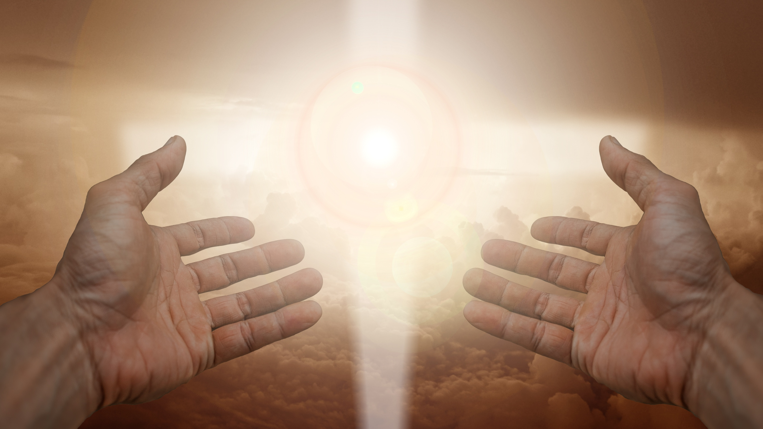

BÓG
DRUGIE PRZYKAZANIE

Slide 3
Każdy pragnie, by inni go szanowali. Nie lubimy być przezywani lub nazywani w obraźliwy sposób.
Nasze imię jest dla nas ważne.
Anna
Michał
Stanisław
Jan
Katarzyna
Krzysztof
Amelia
Weronika
1

Slide 4
2. Nie będziesz brał imienia Pana Boga twego nadaremno.
Imię Boga jest święte
Nie wzywamy imienia Boga
w błahych sprawach
Imię Boga wypowiadamy zawsze
z szacunkiem
2

Slide 5
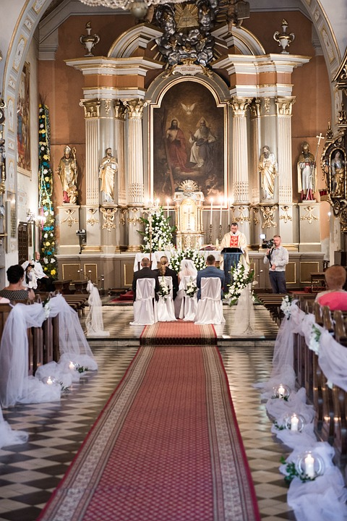
Drugie przykazanie przypomina nam także o powadze składanych przyrzeczeń. Pan Bóg zawsze jest ich świadkiem, dlatego wolno je składać tylko w bardzo ważnych sytuacjach. Przykładem może być przysięga małżeńska.
3

Slide 6
^{BIBLIOGRAFIA}
Przyjmujemy Pana Jezusa. Podręcznik dla klasy trzeciej szkoły podstawowej, red. ks. prof. J. Szpet, D. Jackowiak. Wydawnictwo Święty Wojciech, Poznań 2013, s. 36-37.
Przyjmujemy Pana Jezusa. Poradnik metodyczny. Trzecia klasa szkoły podstawowej, red. ks. prof. J. Szpet, D. Jackowiak. Wydawnictwo Święty Wojciech, Poznań 2013, s. 49-53.
^{FOTOGRAFIE}
^{pixabay.com}
4

